Slide 1
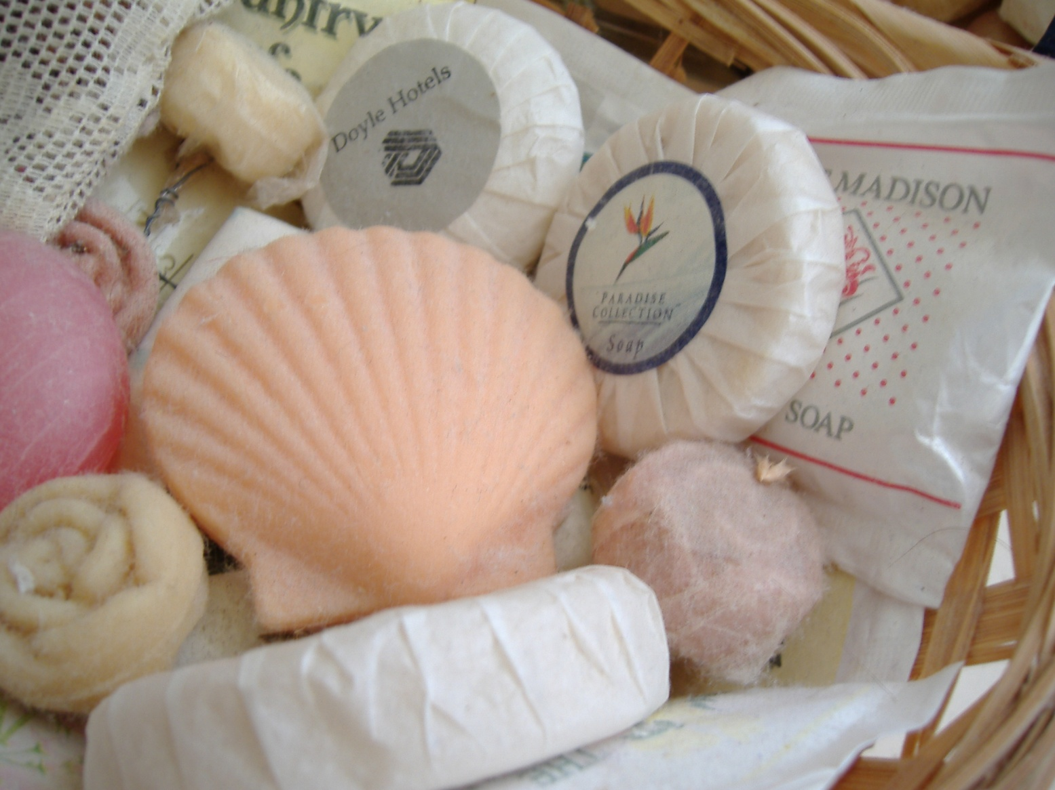
Історія виникнення мила
Борисової Олександри, 11-ФМ

Slide 2
Приблизно 2800 років до н.е.
Мило виготовлялося ще в стародавньому Шумері та Вавилоні
Одна з легенд пов’язує появу мила і навіть слова soap (англ..) з горою Sapo, на якій в Стародавньому Римі спалювали туші принесених в жертву тварин. У підніжжя цієї гори протікає річка Тібр, де постійно прали одежу. Жир тварин, який виділявся під час спалювання жертви, накопичувався та змішувався з попелом вогнищ (природний луг), а потім змивався дощами в річку. Вода у річці починала пінитися і добре змивати весь бруд з тканини. Спостережливість людини помітила той факт, що завдяки цій суміші одежа почала пратися набагато легше.

Slide 3
І- ІІ століття до н.е
Миючий порошок древніх скіфів
Скіфські жінки робили миючий порошок з кори кипарису та кедру, потім змішували його з водою та ладаном. Таким чином вони отримували мазь, що мала тонкий приємний аромат, якою вони натирали тіло. Потім змивали цей розчин і шкіра ставала чистою та гладенькою.

Slide 4
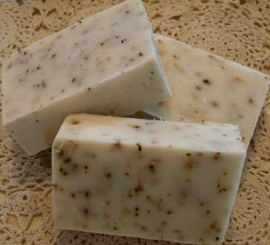
І століття нашої ери
Мило в древньому Римі
Доказом існування миловаріння і мила в ті часи є старовинна миловарня та шматки готового мила знайдені при розкопках міста Помпеї
ІІ століття нашої ери
Мило - як миючий засіб
Відкриття мила як гігієнічного засобу приписується знаменитому античному лікарю Галену, який жив у ІІ століття нашої ери.
До 13 століття милом не користувались
З падінням Римської імперії культура вмивання була втрачена, а мило забуто на багато віків.

Slide 5
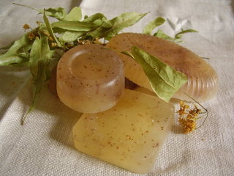
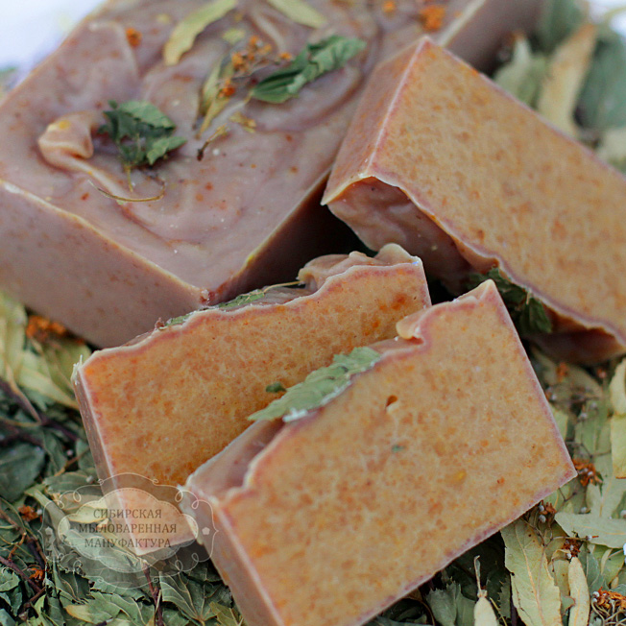
13 століття
Мило виготовляли тільки аптекарі
У Франції та Англії мило з’явилося знову і виготовлялося тільки знаючими всі тонкощі цього мистецтва аптекарями для знатних сімей. Першим і найголовнішим центром миловаріння став Марсель (батьківщина найвідомішого «Марсельського мила») з яким конкурували Неаполь, Венеція та Женева.

Slide 6
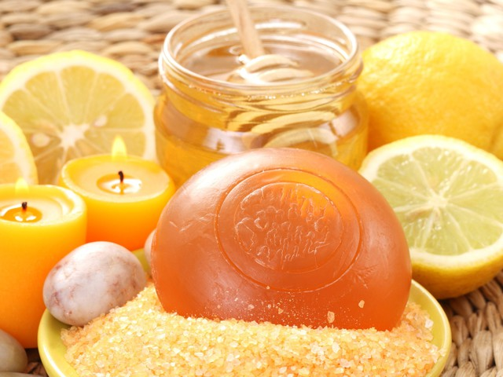
1424 рік
Виготовлення першого промислового мила
Лише в 1424 році в Італії промисловим шляхом стали випускати тверде мило. Жири з’єднували не з золою, а з природною кальцинованою содою, котру добували з озер. Для варки мила використовували сало з яловичини, баранини, свинини; кістяний, китовий жир, відходи жирів різних виробництв. Додавали і рослинні масла – льняне, оливкове, мигдальне, кунжутове, кокосове і пальмове.

Slide 7
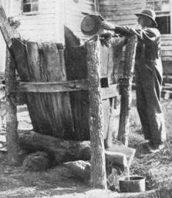
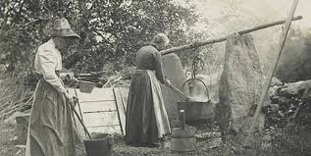
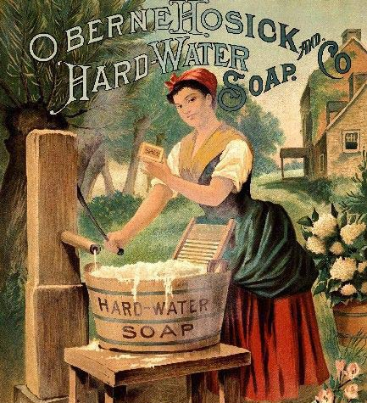
17-19 століття
Миловаріння сформувалося як ремесло
"Поташною справою" та миловарінням займалися цілі села. Рубали дерева, палили їх у казанах відразу в лісі, а золу заварювали, робили луг, випарювали його, одержуючи поташ. (необхідна для виготовлення мила)
До кінця 18 століття мило не мало попиту
По-перше тому, що чистота тіла не була загальнолюдською нормою і по-друге, мило яке виготовляли аптекарі було вкрай дорогим.
Початок 19 століття: початок масового виробництва мила
Послідовний розвиток водопостачання (водопровід, каналізація) відкрили для мила великі можливості розповсюдження. Миловарінні виробництва дуже швидко зароджувались в Європі та Англії.

Slide 8
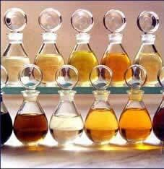
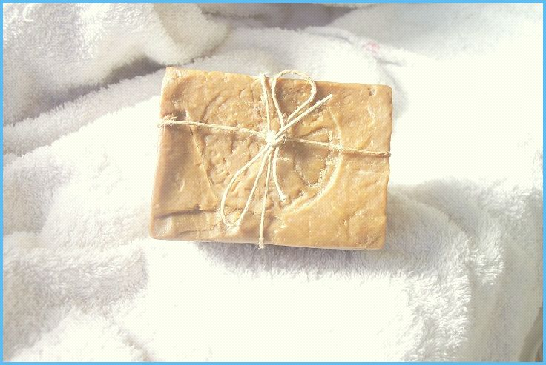
1864 рік
Промислове миловаріння в Росії
Промислове миловаріння в Росії започаткував француз – Генріх Брокар (Henri Brocard). В 1864 році він заснував в Москві фабрику, яка на протязі 19 століття була самою крупною в Європі. На фабриці виробляли мило різних форм та видів. Найбільш популярними були «Сельское», «Копеечное», «Цветочное», «Огурец». Революція 1917 року поклала кінець імперії Брокара, але заснована їм фабрика «Нова Зоря» існує і зараз (деякий час вона мала назву - «Государственный мыловаренный завод № 5»).

Slide 9
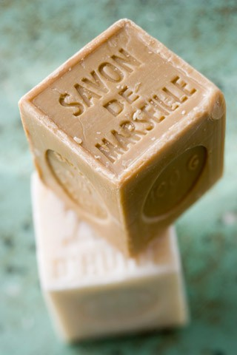
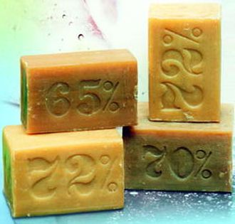
20 століття
Перехід до масового виробництва був пов’язаний зі змінами в технології та складі продукту. Мило, до складу якого вводили забагато синтетичних добавок заради здешевлення продукту, на превеликий жаль відіграло не останню роль в розповсюдженні хвороб шкіри (дерматитів, екзем, псоріазу).

Slide 10
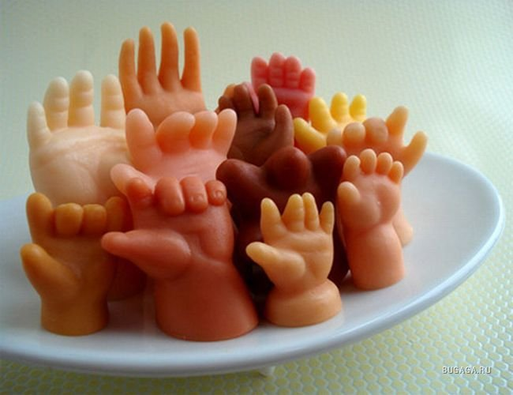
Дякую за увагу!

